Slide 1
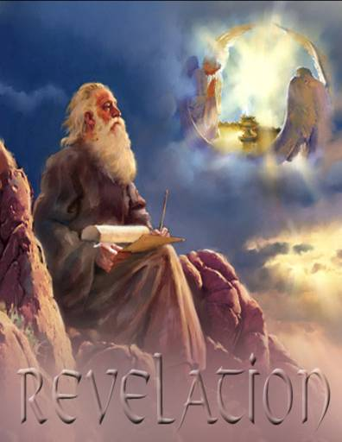
Wahyu dan Literatur Apokaliptik
Dr. John Oakes
Fall, 2013
San Diego

Slide 2
Garis Besar:
Literatur Apokaliptik
Pengantar Wahyu
Wahyu Pasal Demi Pasal
Sumber:
“Revelation Revealed” Gordon Ferguson
“Revelation” Jim McGuiggan
“Worthy is the Lamb” Ray Summers

Slide 3
Tujuan Penulisan Apokaliptik
Untuk menunjukkan sisi dramatis bahwa Tuhan berkuasa.
Untuk mengungkap (menyingkapkan) kerajaan Allah.
“Tujuan dari penulisan ini adalah untuk menekankan pada kebaikan dari sebuah kesetiaan dan untuk mendorong iman dengan menunjukkan gambaran yang hidup tentang kehancuran iblis dan kemenangan mutlak dari kebenaran Tuhan.” (Summers: Worthy is the Lamb)

Slide 4
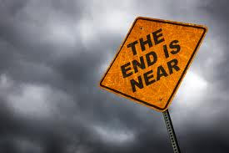
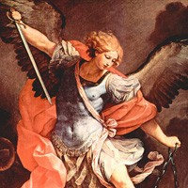
Literatur Apokaliptik
Wahyu 1:1 Pewahyuan akan Yesus Kristus
Wahyu = apokalupsis αποκαλυψισ
= Pengungkapan/ Pembukaan (selubung).
Literatur Apokaliptik adalah sebuah pengungkapan.
Pandangan atas sebuah alat kesusastraan

Slide 5
Karakteristik dari Literatur Apokaliptik
Ditulis pada masa kesukaran
Yesaya: Penghancuran Israel
Yehezkiel dan Daniel: Penangkapan Yehuda
Zakharia: Penaklukan Persia
1 Henokh: Antiokus Epifanes
Wahyu: Penganiayaan Romawi
2. Bahasa Kiasan (Pesan Tersembunyi)
Kebijaksanaan, peringatan
Orang yang tidak tahu tetap dalam ketidak- tahuan

Slide 6
Αποκαλυφισ Karakteristik Lanjutan
3. Nubuat vs Apokaliptik
Nubuat utamanya pengajaran, kemudian prediksi.
Apokaliptik utamanya prediksi, kemudian pengajaran.
Apokaliptik memiliki jangkauan yang lebih luas: Seluruh Bumi!
Apokaliptik: lebih kepada ilmu tentang akhir jaman (end times)
(walaupun apokaliptik yang utama bukan tentang akhir jaman)
4. Selalu memiliki latar belakang sejarah yang pasti
Daniel: Antiokus Epifanes
Wahyu: Kaisar Domisian

Slide 7
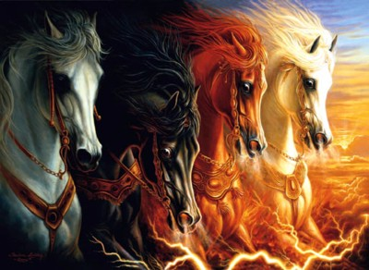
Αποκαλυφισ Karakteristik Lanjutan
5. Nama Samaran/Pseudonymous (Ditujukan bagi penulis)
1 Henokh (Kitab Henokh)
Assumption of Moses
Barukh dst.
Tidak berlaku pada kitab Daniel, Wahyu, dll.
6. Penglihatan (jarang dalam nubuatan Daniel 9?)

Slide 8
Αποκαλυφισ Karakteristik Lanjutan
7. Simbolis Apokaliptik literatur penuh dengan simbolisme.
Literatur lain: Menganggap sebuah pernyataan atau gambaran adalah benar, kecuali bila konteksnya menjelaskan sebaliknya.
Apokaliptik: Menganggap sebuah pernyataan atau gambaran adalah simbolis kecuali bila konteksnya menjelaskan sebaliknya.
(Contoh: 7 Jemaat atau Wahyu. 17)

Slide 9
Angka-Angka dalam Literatur Apokaliptik
1 = kesatuan, unik, sendiri.
2 = kekuatan, keberanian, energi
3 = nomor hebat. Nomornya Tuhan.
4 = bumi, kosmos, penciptaan.
6 = menakutkan, Setan, kurang 1 dari 7. Malapetaka.
7 = kesempurnaan, kelengkapan 4 + 3 = 7 kosmos + Tuhan
= kesempurnaan
3-1/2 = tidak sempurna, sebagian (1260 hari, “jam, waktu dan paruh waktu”)

Slide 10
Angka-Angka dalam Literatur Apokaliptik
10 = Kesempurnaan
Kelipatan10 70 = kesempurnaan yang sempurna
1000 = 10x10x10 = kesempurnaan terakhir
12 = Jumlah Agama. Murid Yesus. 4x3 = 12
Cth. 144,000 adalah nomor lengkap dari murid Yesus (12x12x10x10x10)
Kita harus mempertanyakan nomor-nomor ini sebagai sebuah kebenaran. 144,000 BUKAN suatu kebenaran!

Slide 11
Warna Pada Literatur Apokaliptik
Merah perang, pengorbanan Zak 6:2, Why 6:4,
Yes 63:1-6, Yoel 2:31, Why 12:3, 17:3
Putih kemurnian dan tidak berdosa Dan 7:9,
Why 1:14, Zak 6:3,6 Why 7:9,13-14, 19:?
Ungu raja atau kesenangan yang menggiurkan
Yer 10:9, Why 17:4, 18:12
Biru surga, langit, Roh Kudus Why 9:17
Hitam kelaparan, kematian, kesukaran Zak 6:2, 6
Why 6:5,12,
Kuning Muda mendekati akhir kehidupan Why 9:17
Muda kematian, serangan teror Yer 30:6, Dan 10:8 Why 6:8
Merah Tua Darah, penebusan dosa
Emas ketuhanan, kemegahan Why 1:13 15:6
Hijau kematian? 6:8, 8:7, 9:4

Slide 12
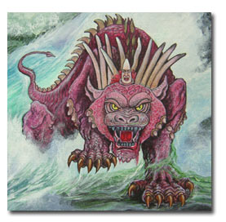
Αποκαλυφισ Karakteristik Lanjutan
8. Dramatis.
Dapat dibantah, aspek utama dari Apokaliptik adalah unsur dramatisnya.
Dramatis, gambaran yang hidup,
Kuat, dahsyat, fantastis

Slide 13
Pseudigrapha: Non-Kanonik Apokalipsis
1 Henokh 150 BC
Assumption of Moses ½ abad pertama dari abad pertama
Secrets of Enoch (2 Henokh) Awal abad pertama
Barukh setelah 70 M
4th Ezra setelah 70 M

Slide 14
Bagian-Bagian Apokaliptik Perjanjian Lama
Yoel 3:18-21 Yoel 2:1-12 Hari Tuhan—datangnya Kerajaan Allah.
Daniel 7:7-8, 11-14
Yesaya 34;2-8
Yehezkiel 32:1-10
Pola: Semua tentang masa depan. Semua tentang kedatangan Tuhan untuk membela atau menghakimi manusia. Semua tentang kerajaan Allah. Semua memiliki penerapan sejarah yang pasti. Bagian ini akan sangat menolong kita untuk menafsirkan Wahyun

Slide 15
Ringkasan: Bagaimana Menafsirksn Apokaliptik:
Ada latar belakang sejarah yang pasti dan sebab penglihatan. Menafsirkan secara ringan berdasarkan latar belakang dan sebab.
Tentang perumpamaan: pahami gambaran secara umum dan jangan terjebak terlalu dalam dengan hal-hal detil—Jangan “menekankan” pada detil.
Setelah mengamati dengan benar 2 langkah pertama, anda dapat menerapkan bagian apokaliptik pada semua orang, segala situasi dan setiap waktu.

Slide 16
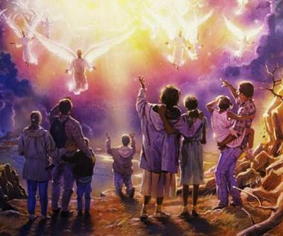
Teori Akhir Jaman (Eschatology)
Preterist
Sebagian besar kitab Wahyu telah digenapi
Amillenialisme
Tidak ada pemerintahan milenial
Premillenialisme
Yesus datang sebelum milenium terjadi
Postmillenialisme
Millenium terjadi, kemudian Yesus datang

Slide 17
Pendekatan dalam Menafsirkan Kitab Wahyu
1. Masa penganiayaan Romawi terhadap jemaat, baik secara khusus maupun keseluruhan.
2. Secara khusus adalah tentang kemurtadan Gereja Katolik Roma.
3. Tentang sejarah lengkap dunia (barat) sampai Yesus datang kembali.
4. Yang terutama adalah tentang akhir jaman – Kiamat, kegembiraan dan pemerintahan milenial Kristus yang akan terjadi. Kitab Wahyu terutama adalah tentang nubuat yang belum tergenapi.
5. Tentang perjanjian Allah dengan manusia sepanjang jaman, tanpa konteks sejarah tertentu.

Slide 18
Pendekatan dalam Menafsirkan Kitab Wahyu
1. Tentang masa penganiayaan Romawi tehadap jemaat. Pandangan Latar Belakang Sejarah.
3. Tentang seluruh sejarah dunia (barat) hingga Yesus datang kembali. Sejarah yang berkesinambungan
Wyclyffe, Luther, Fox. The Reformation.
Materai Pertama = Domitian sampai Commodus 180 SM
Materai ke-2 = Commodus sampai Caracella
Materai ke-3 = Caracella sampai Decius
Materai ke-4= Decius sampai Gallienus (243-268) (banyak penganiayaan)
Materai ke-5 = Diocletian dkk (284-315) (penganiayaan terhebat)
Materai ke-6 = Penyerangan orang Barbar (lihat dibawah)

Slide 19
Pendekatan dalam Menafsirkan Kitab Wahyu
3. Sejarah Berkesinambungan
Materai ke-7 = terompet
Terompet Pertama = Goths 395-410 (Roma)
Terompet ke-2 = Genseric 428-468 (Roma)
Terompet ke-3 = Atilla 433-457
Terompet ke-4 = Odoacer 476-490 (akhir kekaisaran Romawi Barat selamanya)
Terompet ke-5 = Penyerangan Islam
Terompet ke-6 = Orang-orang Turki
Malaikat Agung = Reformasi
Perempuan sundal = Kepausan dll.
Kritik: Terlalu sempit, rentang antara simbol terlalu banyak

Slide 20
Pendekatan dalam Menafsirkan Kitab Wahyu
4. Futurist Teori premillennial paling umum:
Wahyu 4-19 adalah tentang masa 7 tahun yang disebut kesengsaraan setelah kegembiraan, tapi sebelum Yesus datang untuk tinggal secara fisik di Yerusalem.
Gunakan Daniel 9:24-27 untuk meramalkan “minggu” kesengsaraan.
“Minggu” ini menandai akhir dari “era Kristen”.
Bait Allah akan dibangun kembali di Yerusalem
Dua nabi dan antikristus secara harafiah adalah manusia.

Slide 21
Pendekatan dalam Menafsirkan Kitab Wahyu
4. Futurist Teori premillennial paling umum :
Antikristus dikalahkan setelah 3 ½ tahun berkuasa dalam peperangan yang disebut Armageddon
Setelah ini, Yesus datang kembali dan memerintah di Yerusalem, pengantara dalam Kerajaan Allah, dimulainya millennium
Setelah Millennium Setan dan binatang buas dilemparkan ke neraka dan penghakiman terakhir terjadi.

Slide 22
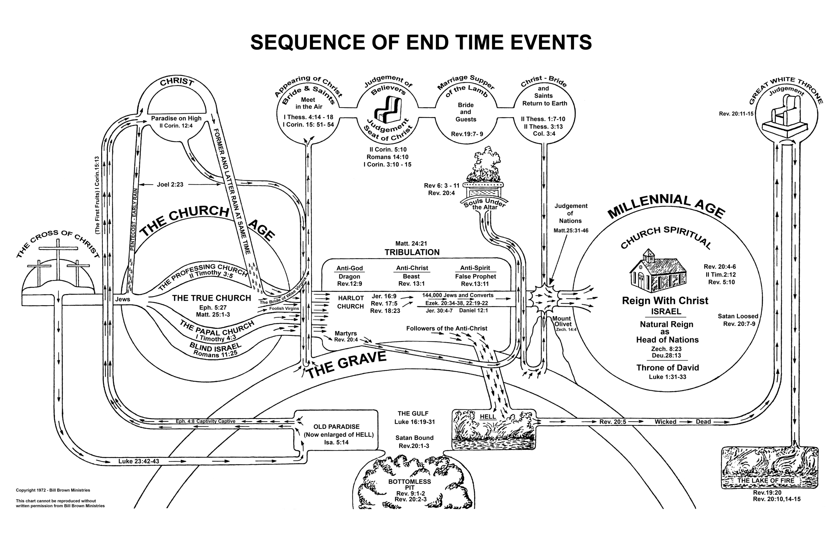
Premillenialism

Slide 23
Sir Isaac Newton
Telah terjadi kebodohan penafsir, untuk meramalkan waktu dan hal-hal, melalui nubuatan ini, ketika Allah menentukan mereka sebagai nabi. Karena ketergesa-gesaan mereka tidak hanya menyingkap diri mereka, tetapi juga membawa nubuatan pada kehinaan. Rencana Allah adalah sebaliknya. Ia telah memberikan hal ini dan nubuatan Perjanjian Lama, bukan untuk memuaskan rasa ingin tahu manusia dengan mengijinkan mereka mengetahui pengetahuan, tetapi setelah mereka dipenuhi mereka dapat menafsirkan setiap kejadian; dan Pemeliharaan Allah, bukan Penafsir, yang kemudian ternyatakan dengan cara demikian pada dunia. Banyak hal-hal yang diramalkan beberapa masa sebelumnya, kemudian menjadi argumen yang meyakinkan dunia yang diatur oleh pemeliharaan Allah.

Slide 24
Permasalahan dalam Premillenialisme
1. Membantah Wahyu 1:1,3
2.Pada hakekatnya kitab Wahyu tidak berarti bagi pendengar utama: Gereja abad pertama.
3. Terang-terangan terlalu harafiah
4. Perjanjian yang keliru: Mendirikan kembali pengorbanan Yahudi. Sebuah kemunduran. Yesus naik ke surga untuk memerintah dalam tahta keduniawian.
5. Menggambarkan Kerajaan Allah sebagai sebuah kerajaaan secara fisik.
Secara radikal menjadikan cerita datangnya kerajaan Allah dalam gereja sebagai pembicaraan yang hangat. Lukas 17:20-21 Yoh 18:36)

Slide 25
Pendekatan dalam Menafsirkan Kitab Wahyu
5. Tentang bagaimana Tuhan membuat perjanjian dengan manusia di segala jaman, tanpa konteks sejarah tertentu.
Metode Filosofi Sejarah.
Wahyu adalah gambaran tentang apa yang akan terjadi secara berulang-ulang melalui sejarah dan secara seimbang dapat diaplikasikan oleh semua orang kristen kapan saja.
Teori Penggenapan Berlipat
Kesimpulan: Ada keabsahan pada preterist/pandangan Latar Belakang Sejarah dan pada pandangan Filosofi Sejarah. Wahyu adalah terutama tentang pengaiayaan jemaat mula-mula, tetapi juga dapat diaplikasikan pada seluruh kristen dimana saja.

Slide 26
Latar Belakang Sejarah Kitab Wahyu
Wahyu 1:9 Aku, Yohanes, saudara dan sekutumu dalam kesusahan, dalam Kerajaan dan dalam ketekunan menantikan Yesus, berada di pulau yang bernama Patmos oleh karena firman Allah dan kesaksian yang diberikan oleh Yesus.
Penganiayaan terhadap Jemaat:
Nero 64 M
Domitian 95-96 *
Trajan 98-117
Septimus Severus 202-211
Decius 249-251
Valerian 257-261
Diocletian and Galerian 303-311

Slide 27
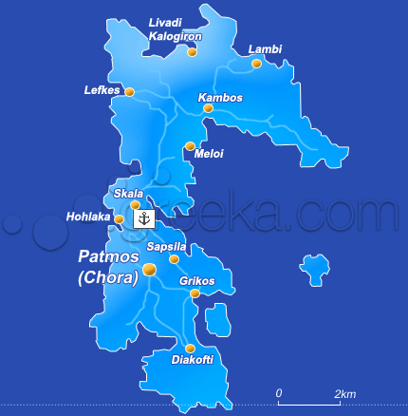
Patmos

Slide 28
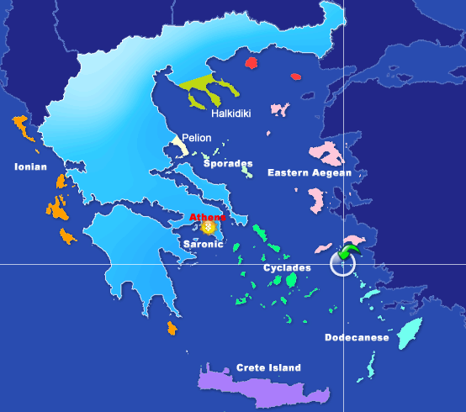

Slide 29
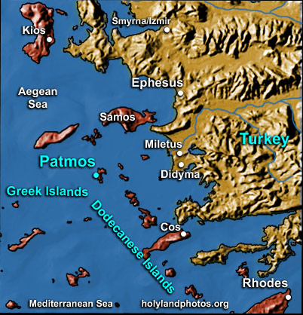

Slide 30
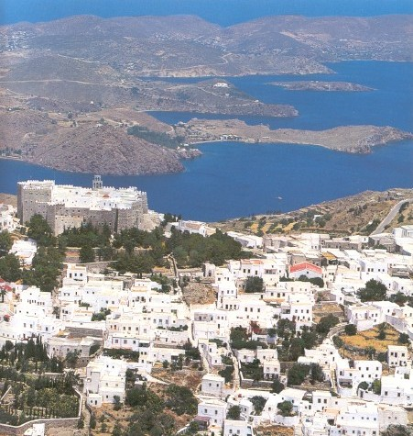

Slide 31
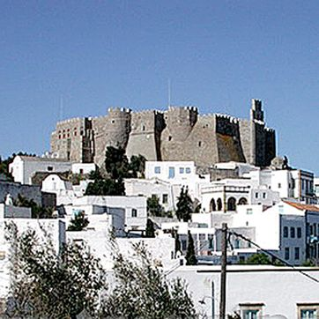
Biara Santo Yohanes, Patmos

Slide 32
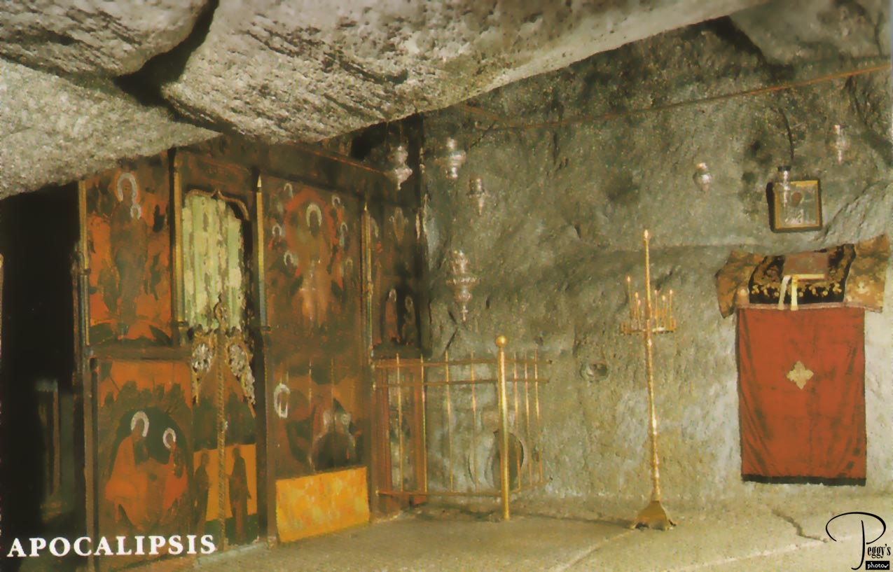
Gua Yohanes?

Slide 33
Masa Kepenulisan (Authorship)
Nero 64 M
Penganiayaan hanya di Roma
Tidak ada bukti yang menyatakan pemujaan terhadap kekaisaran
Vespasian 69-79 M
Berdasarkan Why 17:9-11 Lima telah jatuh (Augustus, Tiberius, Caligula, Claudius, Nero) salah satunya adalah (Vespasian) satu yang memerintah sebentar (Titus, memerintah selama 2 tahun) dan “binatang buas” yang ketujuh dan kedelapan = Domitian.
Domitian 81-96 M
Penganiaya pertama secara sistematis 95-96 M
Memerintahkan untuk menyembah kaisar, Kristen adalah pelanggaran
Kesepakatan pendapat terhadap gereja mula-mula.

Slide 34
Penulis: Rasul Yohanes
Bukti Eksternal:
Papias 125 M
Dialog Justin Martyr bersama Trypho 150 M
Irenaeus 170 M
Origen 220 M
Also: Tertullian (200 M), Clement of Alexandria (210 M), Hippolytus (Roma, 220), Cyprian, Athanasius, Ambrose, Augustine, Jerome.
Bukti Internal:
Penulis adalah seorang Kristen Yahudi
Penulis menganggap kekuasaan terbesar lebih dari pada gereja-gereja di Asia (Setelah 70 M, sesekali Yohanes datang ke Efesus selama lebih dari 25 tahun)

Slide 35
Authorship: Pandangan Lain
Khusus Bukti Interal
Dionysius dari Alexandria 250 M Gaya penulisannya terlalu berbeda untuk memutuskan ditulis oleh penulis yang sama seperti Injil Yohanes.
Eusebius 330 M mengutip Papias, dan menyimpulkan bahwa itu adalah anggota dewan gereja/Elder John, Yohanes yang berbeda. (tapi Irenaeus yakin bahwa “elder John” rasul Yohanes)
Bila, kemudian, seseorang akan datang, diikuti oleh para tetua, Aku akan bertanya padanya berkaitan dengan perkataan para tetua, apa yang dikatakan Andreas atau Petrus, atau apa yang dikatakan Filipus atau Thomas atau Yakobus atau Yohanes atau Matius atau salah satu dari murid Yesus , dan hal-hal yang dikatakan oleh Aristion dan tetua Yohanes , murid Yesus.

Slide 36
Authorship: Pandangan Lain
Mengapa banyak gaya penulisan yang berbeda?
Apakah Yohanes menulis pada akhir tahun 70an atau awal 80an?
Yohanes membangun cerita dengan sangat hati-hati, Wahyu ditulis dengan terburu-buru.
Kesimpulan: Bila kita setuju bahwa ada 2 orang berbeda yang menulis Injil Yohanes dan Kitab Wahyu, maka kitab Wahyu adalah salah satu kitab yang ditulis oleh Yohanes

Slide 37
Tema, Pesan dan Tujuan Kitab Wahyu
Tema kitab Wahyu: kupas kembali lapisan-lapisan sejarah termasuk kekejaman penganiayaan dan apa yang kita temukan? Anak Domba bertahta dan Tuhan berkuasa.
Pesan Kitab Wahyu: Bersemangatlah dan setia kepada Yesus. Yesus, bukan Kaisar, adalah Raja.
Tujuan: untuk memberi penghiburan kepada orang-orang Kristen yang mengalami aniaya.
Gambaran kitab Wahyu: Sebuah “ buku gambar yang hebat”. “ Kartun Rohani” yang mewakili sejarah perkembangan gereja Kristen mula-mulae.
Orang Romawi menarik pada Romans appeals to the intellect/mind
Psalms appeals to the emotions
Revelation appeals to the imagination.

Slide 38
Garis Besar Kitab Wahyu
Pasal 1 Pendahuluan
Pasal 2-3 Surat Kepada 7 Jemaat
Pasal 4-7 7 Meterai
Pasal 8-11 7 Terompet
Pasal 12-16 7 Makhluk Mistik
Pasal 15-16 7 Malapetaka
Pasal 17-20 Musuh-musuh Jemaat dihancurkan
Pasal 21-22 Kerajaan Allah Dinyatakan

Slide 39
Garis Besar Alkitab
I. Kejadian 1 Allah menciptakan bumi dan alam semesta. Semua sangat baik adanya.
II. Kejadian 2 Allah mencitakan manusia agar kita dapat memiliki hubungan yang intim dengan Dia.
III. Kejadian 3 dan 4 Manusia mengacaukannya dengan luar biasa—menghancurkan hubungan dengan Allah.
Kejadian 5-Why 20 Tuhan memperbaiki kerusakan yang disebabkan oleh dosa.
V. Why 21-22 Tuhan telah memperbaiki masalah yang terjadi dan kita dapat berhubungan lagi dengan Dia.
Kitab Wahyu adalah puncak dari kisah Alkitab.

Slide 40
Wahyu 1: Pendahuluan
Yoh 1:1 Pewahyuan Yesus Kristus bahwa Allah menyerahkan padanya untuk menunjukkan pada pelayan-pelayannya apa yang harus segera terjadi (hal-hal yang harus terjadi secepatnya).
Kitab ini bicara tentang apa? Tentang hal-hal yang akan segera terjadi.
Dei δει “harus” secara moral penting. Keadilan Tuhan memerlukan pemenuhan nubuatan dengan segera
En taxeos εν ταχέως dengan segera 2 Tim 4:9 taxeos
Why 1:1, 22:6 harus segera terjadi
Why 1:3, 22:10 waktunya sudah dekat (sudah di depan mata)
Bandingkan dengan Daniel 9:26 mengenai “masa depan yang jauh” (ditulis 550 SM-167 SM)

Slide 41
7 Kebahagiaan dalam Kitab Wahyu
Why 1:3 Berbahagialah ia yang membaca kata-kata nubuat ini dan menuruti apa yang tertulis didalamnya.
Why 14:13 Berbahagialah orang yang mati di dalam Tuhan.
Why 16:15 dia yang berjaga-jaga dan bersiap akan kedatangan Tuhan.
Why 19:9 yang diundang ke perjamuan kawin Anak Domba.
Why 20:6 yang mendapat bagian dalam kebangkitan pertama.
Why 22:7 yang menuruti perkataan-perkataan nubuat kitab ini.
Why 22:14 those who wash their robes.

Slide 42
Wahyu 1: Pendahuluan
Why 1:4,11
Dari siapa? Allah Bapa, Roh Kudus (7 Roh) dan Yesus Kristus
Kepada Siapa? ayat 4 kepada 7 jemaat di Asia
A yat 11 Efesus, Smyrna, Pergamum, Thyatira, Sardis, Filadelfia and Laodikia.
Mengapa jemaat ini? Mereka adalah jemaat yang digembalakan oleh Yohanes.
1:3 kepada mereka yang mendengarkan 2:7 kepada siapa yang bertelinga.
… apa yang dikatakan oleh Roh Kudus kepada jemaat-jemaat.

Slide 43
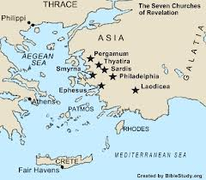

Slide 44
Wahyu 1: Pendahuluan
Why 1:9 Yohanes dapat terhubung dengan penganiayaan yang akan segera dialami jemaat.
Mengapa dia berada di Patmos? Karena Firman Tuhan.
1:10 Pada Hari Tuhan = Minggu = Hari kedelapan.
1:12-18 Apakah ini gambaran Yesus yang kita temukan dari injil?
Prinsip gambaran tentang Yesus dalam kitab Wahyu adalah tentang kuasa yang luar biasa dan tentang penghakiman.
Mengapa? Karena firman. Tuhan akan menghakimi para penganiaya!

Slide 45
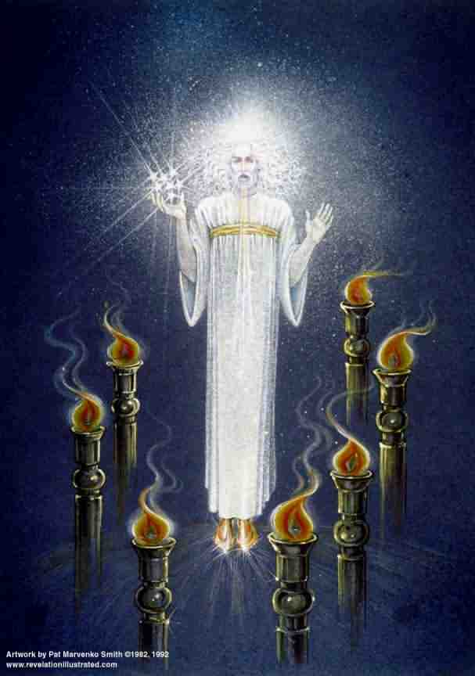
Wahyu 1: Pendahuluan
Why 1: 10,12-18
Sama dengan Daniel 7:9-10 dan Daniel 10:4-9
Suara “seperti sebuah terompet” sebuah pesan yang lantang dan jelas
Mata yang bersinar Melihat segalanya dengan jelas. Tidak ada yang luput dari pandangannya.
Pedang bermata dua di mulutnya . Kekuasaan dan kekuatan firmanNya (Yoh 12:48)
Q: Bagaimana perasaanmu melihat gambaran tentang Yesus yang seperti ini?

Slide 46
Wahyu 2 & 3: Surat Kepada Jemaat di Asia
Pattern:
1. Salam
2. Gambaran Tentang Yesus
3. Suatu Pujian (Kecuali Sardis and
Laodikia)
4. SuatuKecaman (Kecuali Smyrna and
Filadelfia)
5. Suatu permohonan dan peringatan
6. Nasihat dan janji

Slide 47
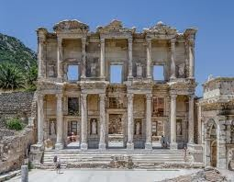
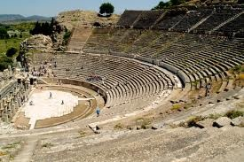
Wahyu 2:1-7 Efesus

Slide 48
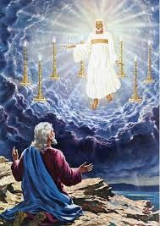
Efesus
Why 2:1
…memegang ketujuh bintang ditangan kananNya
…berjalan diantara ketujuh kaki dian emas
“Jayalah Artemis dari Efesus” Salah satu dari 7 keajaiban dunia kuno.
Ibukota Kristen di Asia.

Slide 49
Efesus: Pujian
Why 2:2-3,6
Kerja Keras
Tekun
Perlawanan yang gigih terhadap dosa dan doktrin yang salah
Kelompok Nikolaus Kis 6:5?
Mereka tidak lelah bertumbuh
Q: Apakah mungkin, meskipun saat kita kehilangan kasih mula-mula yang dulu kita miliki?

Slide 50
Efesus: Peringatan
Why 2:4-5
Ingat, ini adalah jemaat dimana Yohanes bertanggung-jawab atasnya!
Mereka kehilangan kasih mula-mula.
Q: Apa, tepatnya, yang hilang dari mereka? Apakah rutinitas hidup Kristen mereka?
Solusi: Ingat dan bertobat!
Lakukan apa yang dulu mula-mula kamu lakukan. Lakukan dengan cara seperti yang dulu kamu lakukan.

Slide 51
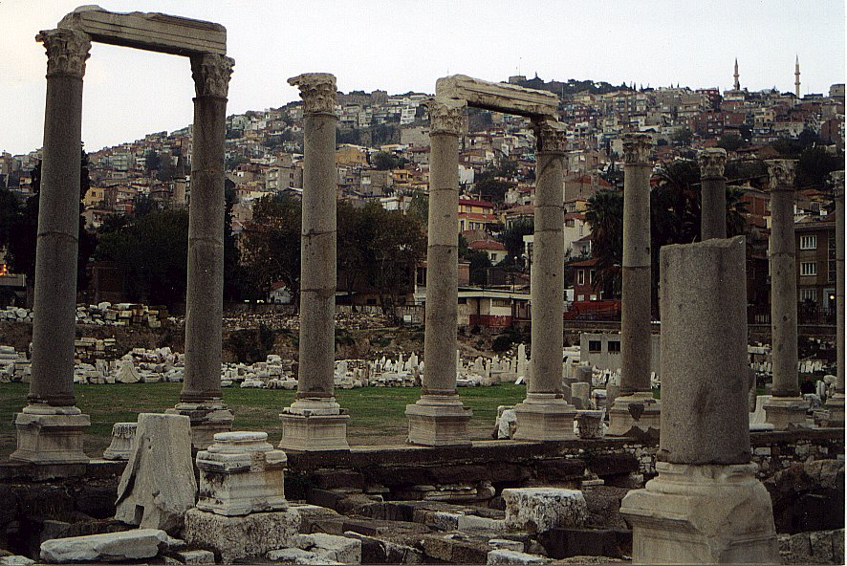
Wahyu 2:8-11 Smyrna

Slide 52
Smyrna: Hanya Pujian
Why 2:9 Miskin tetapi kaya.
Q: Apakah kamu merasa miskin? Mengapa? Apakah kamu merasa kaya? Mengapa?
Sinagog Setan Penganiayaan Yahudi.
1 Tim 6:6-10
Peringatan: Tetaplah setia, meski sampai mati …engkau akan menerima mahkota
…engkau tidak akan tersentuh oleh kematian yang kedua (Why 20:14)

Slide 53
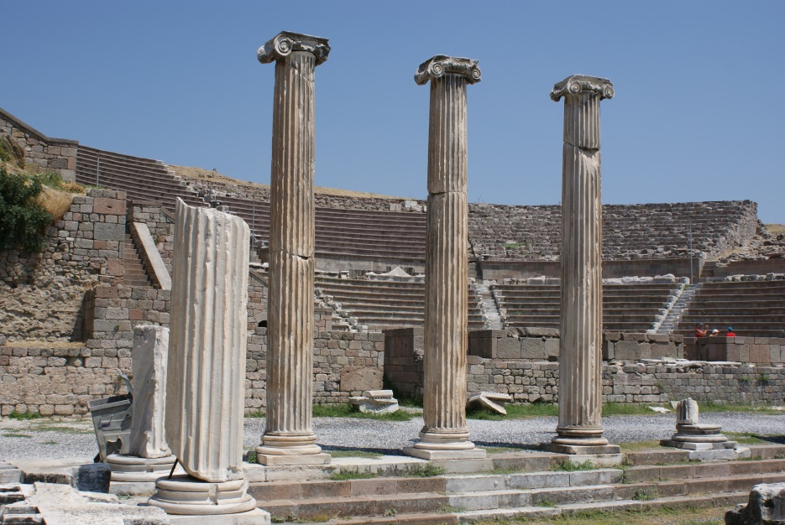
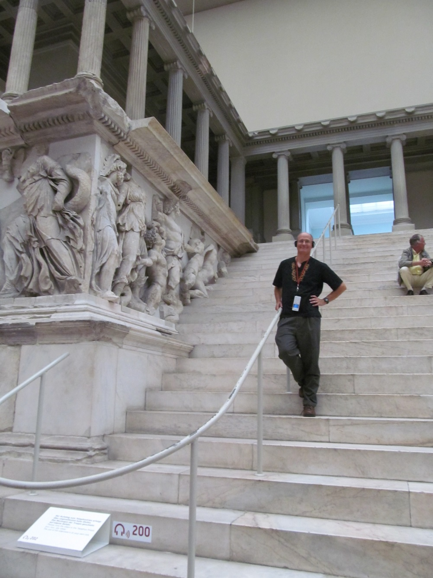
Wahyu 2:12-17 Pergamum

Slide 54
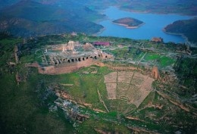
Pergamum
Kota terbesar di Asia saat itu
Pusat pemerintahan Romawi
Pusat penyembahan berhala di Ionia
“Tahta” Setan = Kuil Zeus
Perpustakaan Pergamum

Slide 55
Pergamum: Pujian
Why 2:12 Tajam, pedang bermata dua. Waspadalah!
2:13 Pergamum adalah kota yang keras/sulit untuk membangun jemaat!
Bagaimana mungkin kamu suka tinggal ditempat dimana Setan tinggal?
Kamu akan mengalami penganiayaan luar biasa tanpa henti
Saksi Antipas = marterus

Slide 56
Pergamum: Peringatan
Beberapa berpegang pada ajaran Balaam.
Beberapa berpegang pada ajaran kelompok Nikolaus
Masalah mereka: kurangnya disiplin gereja
Q: Apakah toleransi adalah sifat baik Kristen?
Q: Apakah Yesus marah?
Tuhan berharap gereja mendisiplinkan para pengajar. Q: Mengapa Dia tidak berkompromi saja dengan mereka?

Slide 57
Pergamum: Jaminan Kembali
Why 2:17
Manna yang tersembunyi
Sebuah batu putih
Simbol dari pembebasan dalam pengadilan
Simbol dari pembebasan terhadap perbudakan Sebuah nama yang tidak diketahui oleh siapapun, selain oleh yang menerimanya.

Slide 58
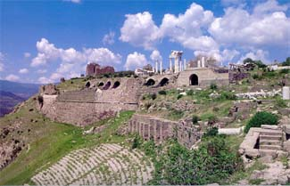
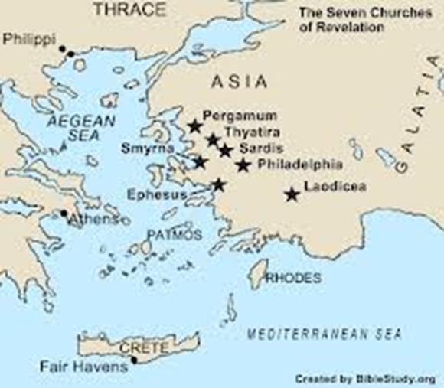
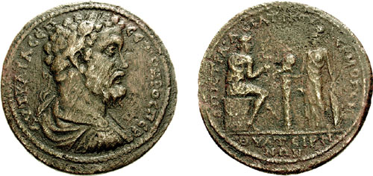
Wahyu 2:18-29 Thyatira
Hephaestus: dewa pandai besi dan api

Slide 59
Thyatira
Thyatira adalah kota perdagangan dan serikat pekerja
Spesialisasi pada kain ungu (Lydia)
Spesialisasi pada kerajinan perunggu
Bergabung dalam serikat pekerja yang memerlukan partisipasi dalam korban penyembahan berhala, termasuk perzinahan.

Slide 60
Thyatira: Pujian
Yesus: Matanya seperti api yang berpijar, kakinya seperti perunggu yang berkilau.
Why 2:19
Memberi
Melayani
Bertumbuh!
Tapi…. Bibit malapetaka rohani telah ditanam!

Slide 61
Thyratira: Peringatan
Why 2:20 Anda memaklumi sifat seperti Izebel
Mungkin dia adalah wanita yang terpandang dan karismatik
Dosanya? Mungkin mendukung penyembahan berhala agar tetap mendapat pekerjaan dalam perdagangan di Thyratira
Kepada siapapun yang “melakukan perzinahan” dengan Izebel dan “anak perempuan dari Izebel” adalah orang yang menerima ajarannya.
Sebuah peringatan melawan tindakan memecah belah

Slide 62
Thyratira: Peringatan dan Dorongan
Why 2:21-23
Aku telah memberinya kesempatan untuk bertobat
Aku akan berurusan dengan Izebel (berbeda dengan di Pergamum)
2:24 “Pengajaran yang dalam” sebuah acuan pada paham pengetahuan (Gnosticism)
2:25 Jaminan: Bertahan hingga akhir…Aku akan bertahan
memberi hak untuk menghakimi dunia(1 Cor 6:2-4)

Slide 63
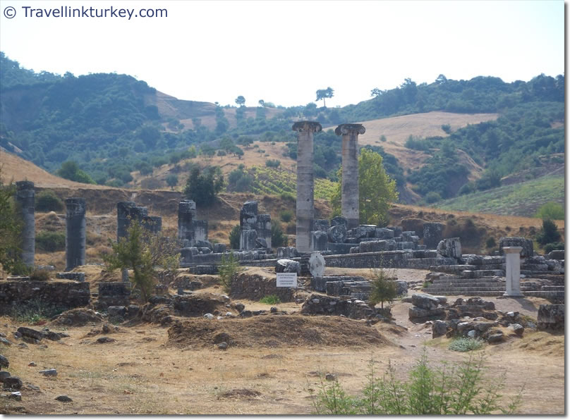
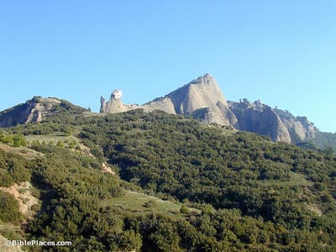
Wahyu 3:1-6 Sardis

Slide 64
Sardis
Ibukota Lydia dan Raja Croesus
Pada setiap gunung yang curam—tampaknya gunung itu tidak tertembus
Meskipun demikian, ditaklukkan oleh Cyrus pada 549 SM
Ditaklukkan oleh Antiochus III 218 SM
Sebuah simbol dari kesombongan dan harga diri yang tidak pada tempatnya. Hidup dalam kejayaan masa lalu.
Terkenal dikalangan para perampok.

Slide 65
Sardis: Peringatan Terlebih Dahulu!
Why 3:1 Anda memiliki reputasi yang luar biasa, tapi anda mati, secara rohani!
Masalah mereka bukan dosa, tetapi kurangnya melakukan apa yang Tuhan perintahkan untuk mereka lakukan.
Q: Bagaimana dengan anda?
Why 3:2 Solusi? BANGUN!!!! (Ibrani 2:1)
Ingat, patuh dan bertobat.
Aku akan datang seperti pencuri

Slide 66
Sardis: Memberi Semangat
Tidak ada dorongan semangat untuk jemaat secara keseluruhan
3:4 Masih ada beberapa orang yang tidak cemar di Sardis…
Walaupun dalam jemaat yang telah mati, beberapa pasti akan hidup. Meskipun Yesus mengatakannya untuk seluruh jemaat, tapi kita diselamatkan secara pribadi.
3:5 Kepada semua murid: barangsiapa menang, seperti beberapa orang Sardis yang beriman, ia akan dikenakan pakaian putih.

Slide 67
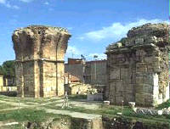
Wahyu 3:7-13 Filadelfia

Slide 68
Filadelfia
Sebuah populasi Yahudi yang cukup signifikan. Sinagog Setan.
Why 3:7 Yesus memegang kunci Daud.
Yesaya 22:21-22 Seorang nabi mesias

Slide 69
Filadelfia: Dorongan Semangat
Why 3:8 Kamu kecil dan lemah, tapi kamu melakukan hal luar biasa!
3:9 Kamu adalah Yahudi sejati
Mereka yang menyebut dirinya Yahudi akan jatuh dikakimu. Wow!
Aku akan memberimu mahkota
Aku akan menjadikanmu tiang
Kamu tidak akan pernah meninggalkannya lagi
Kamu akan memiliki nama yang baru.
Semua hal ini relevan dengan Filadelfia secara spesifik

Slide 70
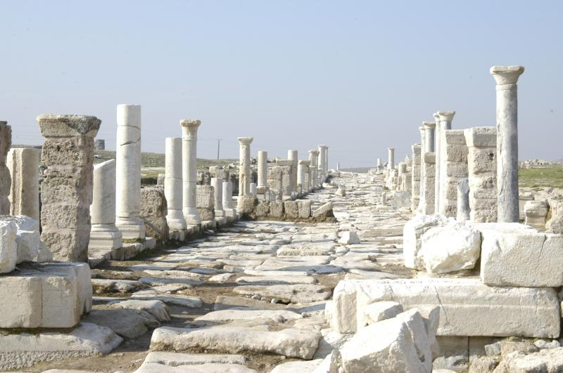
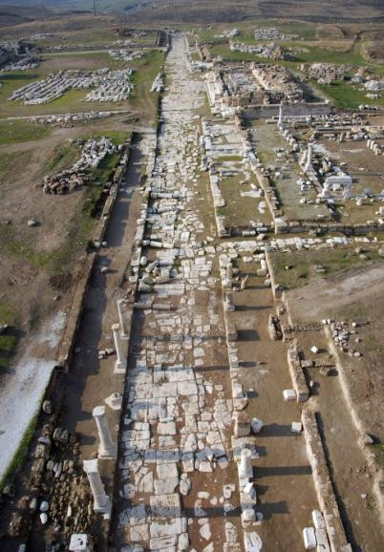
Wahyu 3:14-22 Laodikia

Slide 71
Laodikia
Pusat perbankan. Kota yang sangat kaya
Pusat industri wool. Wool hitam.
Terkenal dengan sekolah kedokterannya. Terkenal dengan pengobatan mata.
Semua ini digunakan Yesus dalam peringatanNya.

Slide 72
Laodikia: Hanya Peringatan
Apa dosa mereka? Suam-suam kuku. Kemunafikan
Yesus: Kamu membuatku ingin muntah!
Apakah lebih baik menjadi Kristen yang suam-suam kuku (setengah hati) dari pada terang-terangan seorang penyembah berhala?
Mengapa tidak?

Slide 73
Laodikia: Kristen Suam-Suam Kuku
Why 3:17 Bagaimana kita mejadi suam-suam kuku?
Dengan mengandalkan diri sendiri dari pada mengandalkan Tuhan.
Kamu berkata kamu kaya
Kamu berkata kamu tidak butuh apapun (dari Tuhan)
Q: Apakah mereka benar-benar mengatakan ini?
Reality check: Kamu buruk sekali, menyedihkan, miskin, buta dan telanjang.

Slide 74
Laodikia: Belum Terlambat!
1. Akui bahwa kamu buruk sekali, menyedihkan, miskin, buta dan telanjang.
2. Why 3:18 Beli emas yang telah dimurnikan dari Yesus.
3. Gunakan obat mata dari Yesus Yoh 9:31
Q: Apakah kamu membutuhkan obat untuk melihat kebutuhanmu akan Tuhan?
4. Why 3:19 Terimalah tegoran dan hajaran Tuhan

Slide 75
Laodikia: Ringkasan
Bertobat!
Aku berdiri di depan pintu dan mengetuk.
Yesus sedang menunggu, tapi Ia tidak akan memaksa manusia untuk makan bersamaNya.
Apakah ini membuktikan bahwa kita dapat berdoa dan meminta Yesus datang di dalam hati kita?
Pesan kitab Wahyu: Kepada dia yang berhasil mengatasi cobaan, Aku akan memberinya hak untuk duduk bersamaKu diatas tahtaKu
Kita akan melihat gambaran dari tahta tersebut!

Slide 76
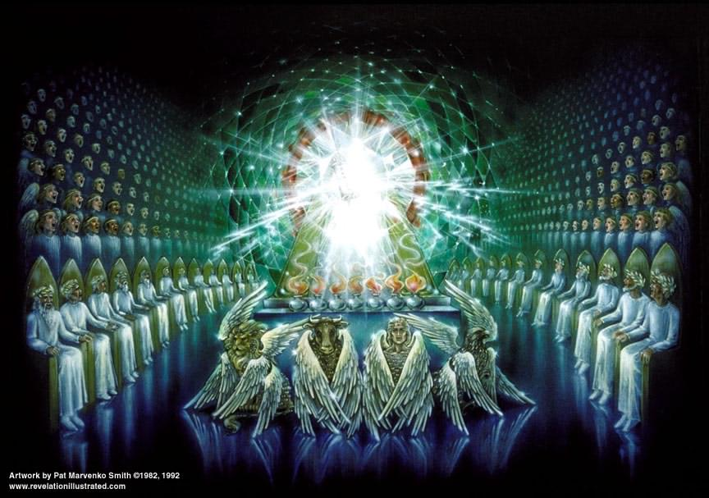
Wahyu 4 Memasuki Ruang Tahta

Slide 77
Wahyu 4
Sekarang penglihatan dimulai.
Bersiaplah gunakan imajinasimu.
Why 4:1 Yohanes melihat pintu surga terbuka.
Bagaimana penglihatan dimulai? Allah duduk ditahtaNya!!!!!

Slide 78
Ruang Tahta
Batu Jasper putih Kekudusan
Batu Carnelian merah Keadilan
Pelangi Janji Tuhan (Covenant)

Slide 79
Ruang Tahta
Why 4:4 24 tua-tua: 12 suku dan 12 rasul
24 tua-tua adalah esensi dari kita – umat Tuhan.
Simbolisasi dalam Why 4 & 5 adalah bagian dari tabernakel.
Why 4:5 guruh, dll. Seperti Keluaran 19:6
Why 4:6 Lautan kristal = pemisahan antara kekudusan dan kecemaran.
Why 4:6b – 4 makhluk penuh dengan mata = kerubim = menjaga kekudusan Tuhan.

Slide 80
Ruang Tahta
4 Makhluk: penuh dengan mata = kewaspadaan
Taman Eden Tirai pada Tabernakel.
Yesaya 6:2 Yeh 1:5-14 Yeh 10
Singa Lembu Jantan Manusia Rajawali
Why 4:8-11 Q: Apa kesantentang Tuhan yang kamu tangkap?

Slide 81
Wahyu 4 & 5
Yoh 14:1
Psl. 4 Percaya pada Allah
Psl. 5 Percaya juga padaKu
Melalui sisapenglihatan, ingat pasal 4 & 5. Itu adalah latar belakangnya.

Slide 82
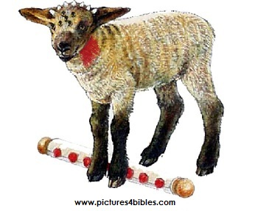
Wahyu 5 Singa dan Anak Domba
Gulungan dengan 7 meterai dimana tidak ada seorang pun yang dapat membukanya.
Dimeteraikan = sesuatu untuk disingkapkan
7 Meterai = benar-benar tertutup.

Slide 83
Enter: Yesus Kristus
Yesus adalah singa Q: Gambaran apa yang ada dipikiranmu?
Yesus adalah akar dari Isai Mesias
Yesus adalah kejayaan
Yesus adalah anak domba Q: Gambaran apa yang ada dalam pikiranmu?
7 tanduk = sempurna dalam kuasa
7 mata = sempurna dalam pengetahuan

Slide 84
Menyembah Anak Domba yang dibunuh
Penyembahan paling mengagumkan yang pernah ada!
Kecapi= bernyanyi bagi Anak Domba
Dupa = doa-doa orang kudus
Why 5:9-14 Lagu yang baru (bandingkan dengan Nyanyian Musa Keluaran 15)
Tema Lagu: Anak Domba Yang berharga (Worthy is the Lamb)
Ia membuat kerajaan imam telah tergenapi Keluaran!
Ayat 11,13 Jutaan malaikat dan semua makhluk menyembah Anak Domba.

Slide 85
Wahyu 6 Anak Domba membuka Meterai
Sekarang tindakannya benar-benar dimulai!
Struktur dari Wahyu 6-16:
7 Meterai Why 6-7
7 Terompet Why 8-9
7 Makhluk Simbolis Why 10-15
7 Cawan Why 15-16

Slide 86
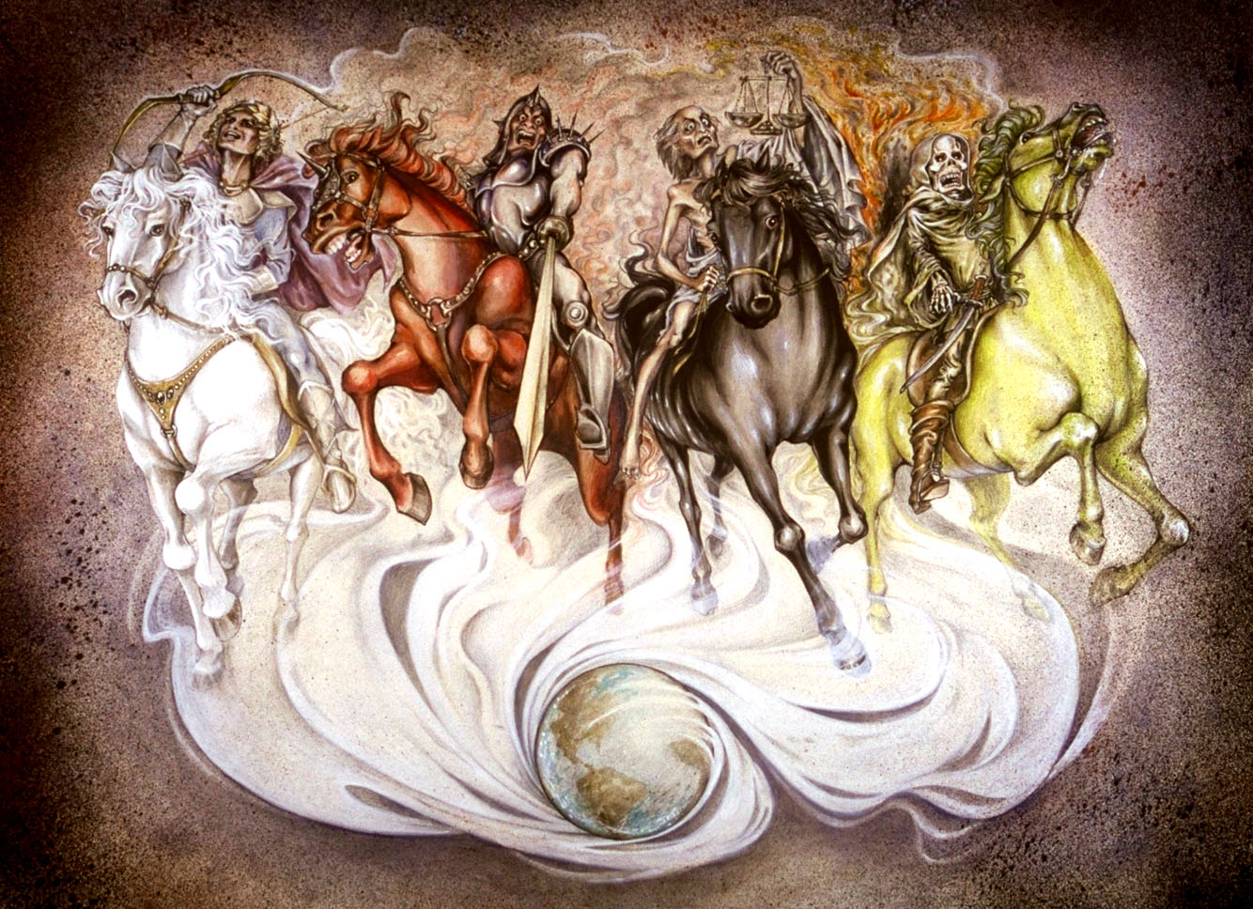
7 Meterai Penghakiman Tuhan pada Penganiaya Romawi
Why 6:1 Datang!!! Lihat Sebuah visi.
Derap langkah kuda terdengar dari kejauhan
4 Orang Berkuda

Slide 87
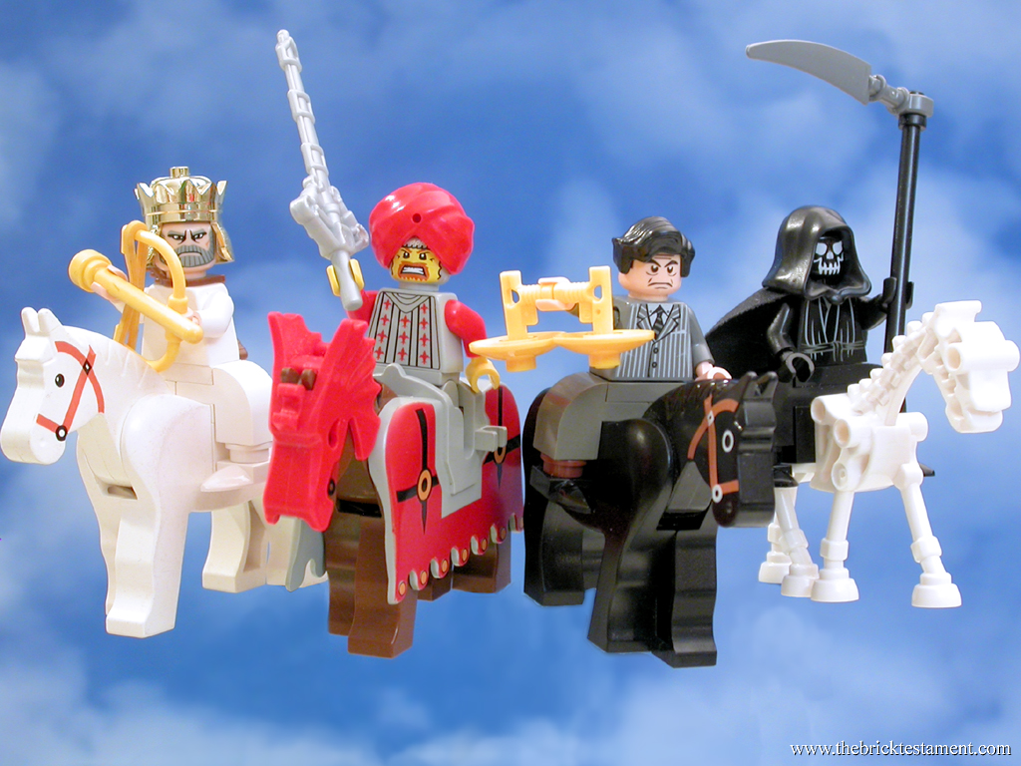
4 Orang Berkuda

Slide 88
Wahyu 6 4 Orang Berkuda
Materai #1 Orang menunggang kuda putih. Yesus datang sebagai penakluk. Sebuah mahkota dan sujud menyembah. Simbol kemenangan Partia (mengalahkan Roma)
Materai #2 Kuda Merah = Perang “kuasa untuk memusnahkan kedamaian di bumi.” mewakili penganiayaan terhadap jemaat.
Materai #3 Kuda Hitam = Kelaparan Skala untuk mengukur makanan. Minyak dan anggur tersedia: orang kaya masih baik-baik saja. Mewakili kehancuran finansial sehubungan dengan penganiayaan jemaat.
Materai #4 Kuning Muda-kuda hijau = Kematian Yeh 14:12-20. Mewakili kesahidan jemaat.

Slide 89
Wahyu 6 Enam Materai Pertama
Q: Bagaimana perasaanmu tentang penganiayaan ketika menginjil?
Why 6:9-11 materai kelima. Para martir sebelum tahta Allah.
Berapa lama… sebelum Allah menghakimi orang jahat?
Ganti rugi bagi umat Tuhan Maz 94:1-3 Why 11:7-18 Why 16:5-6
Apakah anda menanti lama untuk melihat pembalasan terhadap musuh Allah?
Jawaban Allah: Why 6:11 Belum. Masih banyak martir yang akan mengikuti jejakmu.

Slide 90
Meterai keenam: Hari Tuhan
Why 6:12-17 Meterai keenam.
Gempa bumi, matahari menjadi gelap, bulan menjadi merah, bintang jatuh dari langit, langit menyusut seperti gulungan dan gunung-gunung beranjak. Semua makhluk bersembunyi di gua-gua dan diantara batu-batu.
Penghakiman telah tiba. Hari Tuhan sedang terjadi. Bersembunyilah!
Why 6:17 Siapa yang dapat bertahan? Jawaban: Wahyu 7!

Slide 91
Wahyu 7 Interlude: Para Orang Kudus di Meteraikan
Empat Malaikat menahan Angin bumi. Angin = tindakan Allah menghakimi musuh-musuhNya.
Daniel 7:1
Seorang malaikat dari timur.
Pemeteraian 144,000 Yeh 9:1-6
Meterai = kepemilikan
12 x 12 x 10 x 10 x 10 Semua umat Allah. Setiap orang tanpa kecuali!!!
Orang banyak tapi tidak ada yang terhitung sebagai orang yang sama: Mereka yang diselamatkan dari datangnya murka Allah.

Slide 92
The 144,000 Sealed
Q: Does this sealing mean that the disciples will escape the suffering brought on by the tribulation? (Ezekiel 9:1-6)
White robes = pure, forgiven, righteous
Palm branches = joy The Feast of Tabernacles Celebrating salvation and living in a relationship with God.
Rev 7:10-15 A worship service
An elder: Who are these people? John: You know!
Rev 7:15 God spreads his tabernacle over us.

Slide 93
Revelation 8 & 9 The Seven Trumpets
Rev 8:1 The seventh seal is the seven trumpets
Trumpets:
Warning of impending judgment
Feast of Trumpets /Yom Teruah /Rosh Hashanah
Rabbis: Stay awake all night
Numbers 10 Sound the warning
Matthew 25:32-31 1 Thess 4:13-14
All this applies to Rev Ch 8-9

Slide 94
Revelation 8 Judgment on the Persecutors
Rev 8:1 Silence in heaven for ½ hour God is still holding back his judgment. 2 Pet 3:9 Ezek 33:11
Rev 8:3-5 What are the saints praying for? They are praying for God to take vengeance on the Roman persecutors. (Rev 6:10)
God’s response: Don’t make the mistake of going after my Saints. Rome made a big mistake when she did.
8:5 Thunder, rumblings, lightning and an earthquake. Judgment is coming!

Slide 95
Revelation 8 The First Four Trumpets
Rev 8:7 Trumpet #1 Hail, fire and blood Egypt plague #7 God goes after the crops of the persecutors of his saints.
1/3 = a limited judgment
Rev 8:8-9 Trumpet #2 Sea turns to blood Plague #1 God goes after the means of commerce Jer 51:25
Rev 8:10-11 Trumpet #3 Wormwood God goes after the fresh water. Jer 9:15
Rev 8:12 Trumpet #4 God goes after the heavenly objects. Plague #9 Isaiah 34:4-5 Joel 2:10

Slide 96
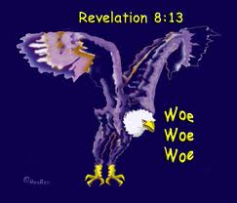
Rev 8:13 Woe!
An Eagle says woe, woe, woe. Three woes are coming (trumpet #5,6,7)
Trumpet #1-4 Judgments on the earth. Trumpet #5,6 Judgment on people

Slide 97
Revelation 9 Trumpet #5,6 Woes!
Rev 9:1-12 Trumpet #5. First of two judgments on men. Locusts (plague #8)
Fallen Star = Satan who holds the key to the Abyss
Locusts = Demons who torment those who do not
worship God.
Q: Can a Christian be possessed by a demon?
v. 5-6 Their sin will cause the sinful to loath
themselves. Can you relate?

Slide 98
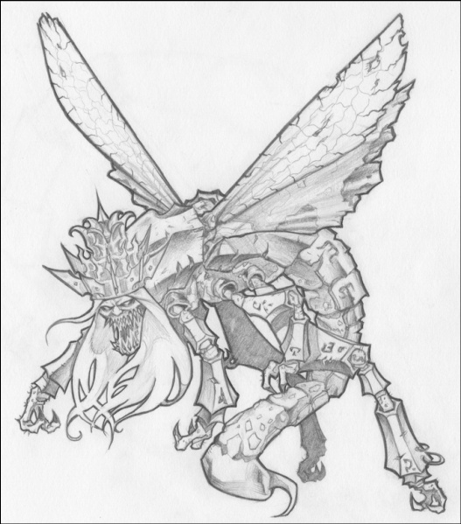
Trumpet #5 (cont.)
v. 7-10 Bizarre locusts!!!
Satan is their king!
Ephesians 2:2 The ruler of the kingdom of the air
John 14:30 The prince of this world.
Summers: “The locusts represent the hellish rottenness, the internal decadence in the Roman Empire.”

Slide 99
Revelation 9:13-20 Woe #2 War comes to Rome
9:14 bound at the River Euphrates = Parthia: the chief military rival of Rome.
Q: Will the church suffer because of this warfare?
Rev 9:21 A depressing result. Rome did not repent. It is time for the 7th trumpet and the seven bowls!

Slide 100
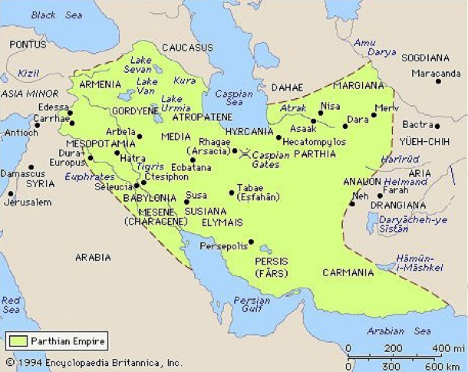
Revelation 9:13-20 Trumpet #6

Slide 101
Revelation 10:1-11:14 A Second Encouraging Interlude
10:1-2 A very mighty angel with a little scroll
v. 3 Seven thunders are sealed (ie not heard
for now)
v. 5 Right hand = oath NO MORE DELAY Judgment is at hand.
v. 9-11 Eat the scroll
Tasted sweet (it is God’s word after all!
Turned sour in the stomach (bad news for the saints)
Judgment on God’s enemies and trial for God’s people

Slide 102
Rev 11:1-14 Encouraging Interlude (cont.)
God measures the temple courts, but not the court of the Gentiles.
God will protect the heart of the church, but he will give Rome some freedom to go after his saints.
v. 2 The court of the Gentiles will be trampled for 42 months. Limited persecution of the church—allowed by God.

Slide 103
3-1/2 Years in the Bible
1. The period the church will be persecuted Rev 11:2
2. The period during which the two witnesses will testify Rev 11:3
3. The period over which the Woman is nourished in the wilderness Rev 12:6,14
4. The period of the Beast’s authority Rev 13:5
5. The period the little horn persecutes the saints Daniel 7:25
6. The period of the abomination of desolation by Antiochus Ephiphanes Dan 12:11 (1290 days for some reason)

Slide 104
Rev 11:3-6 The Two Witnesses
The two witnesses are the “witness” of the church during the time of the trampling.
In sackcloth (there will be much suffering, but they will still witness for me)
The two olive trees and the two lampstands: Zechariah 4:12-14 Joshua (priestly authority) and Zerubbabel (civic authority). Zechariah 4:4-6 The witness of the Holy Spirit.
v. 5-6 The Church’s testimony will be very powerful!!

Slide 105
Rev 11:7-12 The Serpent Attacks the Church and is Defeated.
v. 7 Some saints will be killed by Domitian/Rome.
v. 8 Sodom/Egypt/Jerusalem = Rome
(Rev 13:7)
v. 9-10 The “world” will gloat over the defeat of the church, but only for 3-1/2 days.
v. 11-12 But the church will come back, seemingly from the dead. The saints will be victorious.

Slide 106
Rev 11:13-14 The Third Woe is at Hand
But first….. Worship service #4 breaks out in heaven.
v. 18 The time for your wrath to break out has come.
v. 19 Hold your breath….

Slide 107
Rev 12 Now We Look Behind the Scene
Rev Ch 1-11 Part I The view from the perspective of the church—up front.
Rev Ch 12-22 Part II The view of matters from the perspective of heaven—behind the scene.
Rev 12:1 A wondrous sign appeared in heaven

Slide 108
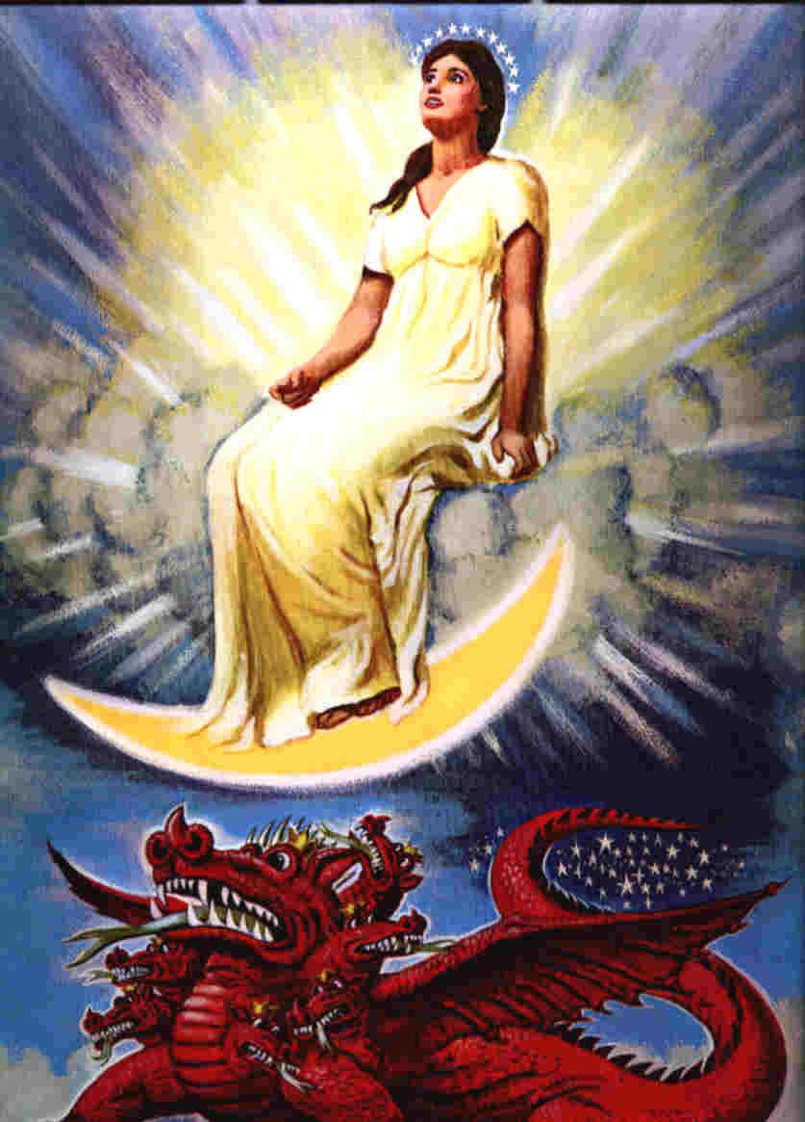
Revelation 12 The Woman and the Beast

Slide 109
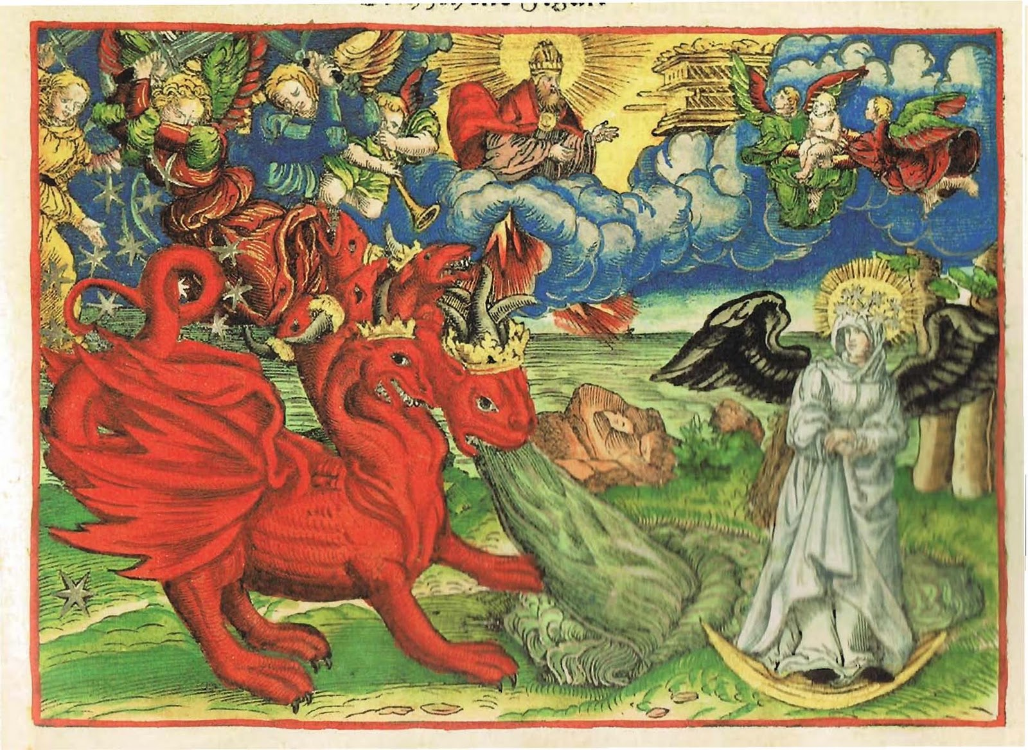

Slide 110
Revelation 12:1-3
A great and wondrous sign.
Who is the woman?
She is Israel—about to give birth to the Messiah
She is the Church—about to be persecuted
She is God’s kingdom in any of its aspects.
Another sign: An enormous red dragon.
7 heads (great wisdom)
10 horns (very powerful)
7 crowns (great authority (on the earth at least))
Satan! Rome! (Rev 17)

Slide 111
Rev 12:4-6 Satan Goes After the Son and, Later, His Church
12:4 Satan tries to devour the child when the woman (Israel/Mary) gives birth. Herod kills the children of Bethlehem.
v. 5 The child “who will rule all the nations” is snatched up to heaven.
v. 6 The woman (the Church) flees to the desert and is cared for by God for 1260 days. Persecuted but protected.

Slide 112
Rev 12:7-17 Spiritual War in Heaven… and On Earth
12:7-10. Satan is defeated and cast down to the earth.
Q: Is this a good thing for the Church?
The result: vicious persecution of the church! (12:13)
The Devil: Deceiver (9:9) Accuser (9:10)
Q: Which method does Satan use with you?

Slide 113
Revelation 13 The Two Beasts
Rev 13:1 An ominous passage. The dragon stood on the shore of the sea.
Sea = the nations.
Rev 13:2 A beast from the sea = Rome!
10 heads = Augustus, Tiberius, Claudius, Caligula, Nero, Galba, Otho, Vitellius, Vespasian and Titus. Daniel 7:7 Rev 17:12
7 horns = Augustus, Tiberius, Claudius, Caligula, Nero, Vespasian and Titus Rev 17:9

Slide 114
How Do We Overcome the Work of Satan in Our Lives? (Rev 12:11)
1. By the blood of Jesus.
2. By the word of their testimony.
Remember the two witnesses.
3. By our willingness to give up our very
lives rather than worshipping the Beast.
They “loved not their lives” Gal 2:20
Rev 12:14-16 The Church will be protected from the Serpent 3-1/2 years.

Slide 115
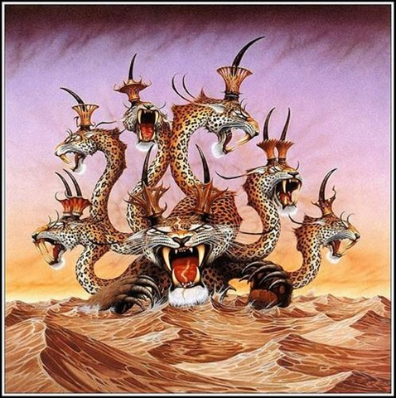
The Beast From the Sea

Slide 116
The First Eleven Emperors of Rome
The Ten Horns and the Seven Heads
Emperor
Dates of Rule
Significance to Biblical Events
Augustus
27 BC-14 AD
Birth of Christ
Tiberius
14 AD-37 AD
Crucifixion of Christ
Gaius (Caligula)
37 AD-41 AD
Claudius
41 AD-54 AD
Jews Exiled from Rome
Nero
54 AD-68 AD
First persecutions, Execution of Paul and Peter
Galba
68 AD-69 AD
One of the three overcome by Vespasian
Otho
69 AD-70 AD
One of the three…
Vitellius
69 AD-70 AD
One of the three…
Vespasian
69 AD-79 AD
Attack on Jerusalem
Titus
79 AD-81 AD
The general who destroyed Jerusalem
Domitian
81 AD-96 AD
First Systematic Persecutor of the Church

Slide 117
The Beast From the Sea
v. 2 The dragon (Satan) gave the beast (Rome) its power to attack the saints.
v. 3 One of the heads had a fatal wound (Nero who ended the Claudian Dynasty.
But the wound was healed. (Vespasian started the Flavian Dynasty)
v. 5-7 Domitian given temporary power over the saints (42 months) and to make war on the saints.
v. 8 Everyone (except the Saints, of course) will worship Domitian. This was literally true.
This is very scary for the church!!!!!

Slide 118
Assurance For the Saints
v. 8 Those who do not join them and worship the beast will have their name written on a different list that the Romans kept: The Lamb’s book of life!!!
v. 9-10 But…. Reality check here…. Some who refuse to worship the beast will be put in jail and some will be killed.
v. 11 This calls for patient endurance of the Saints. I would say so!!!

Slide 119
Revelation 13:11-18 The Beast Out of the Earth
Rev 13:11 Another beast. Domitian
The eight king of Revelation 17
The eleventh horn of Daniel 7 who uprooted
three horns (Galba, Otho and Vitellius)
13:14 An obvious reference to Domitian
13:17 The mark of the beast was not a literal mark, but it was an official document declaring that you made the sacrifice
Domitian’s number is 666. He is Satan’s man.

Slide 120
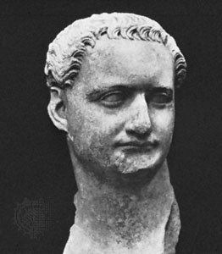
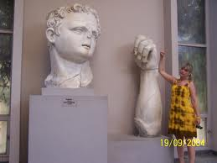
Domitian (c. 81-96 AD)
The Beast out of the Earth
666

Slide 121
The Ten Horns
Alternately, they may be the ten “client-kings” of Rome who did the dirty work of ruling the provinces. Rev. 17:12 supports this.
13:17 The mark of the beast was probably not a literal mark, but it was an official document declaring that you made the sacrifice
Domitian’s number is 666. He is Satan’s man.
Q: Is 666 the Antichrist? Almost certainly no.
1 John

Slide 122
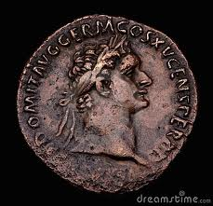
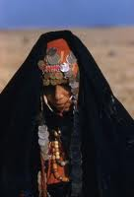
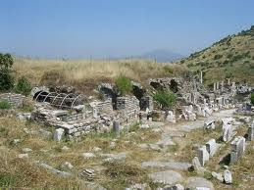
Rev 13:17 The Mark of the Beast

Slide 123
Revelation 14 The Wine of God’s Wrath
After Rev 12, 13 We need some encouragement.
Rev 14:1-4 The 144,000 who have been sealed.
”who have not defiled themselves with women” is about spiritual purity.
v. 4 the firstfruits of God and the Lamb. The first and best of the harvest for eternity. (1 Cor 15:20,23, Ex 34:26, 23:19, Deut 26:9-11.)
Rev 14:6-12 The absolute last chance to repent. (as far as God is concerned) Babylon the Great (Rome) has fallen!

Slide 124
Revelation 14 Forever and Ever
Those who worship the beast will:
1. Drink the wine of God’s fury. (v. 10)
2. Be tormented forever and ever. (11)
Question: Is this torment literally forever (ie for an infinite amount of time)?
v. 12 Conclusion: This calls for patient endurance on the part of the saints (ie to not offer sacrifice to the Beast (Rome)
v. 13 A beatitude: Blessed are those who die in the Lord from now on. This is not about martyrdom.

Slide 125
Rev 14:14-20 Harvest Time Has Come
Rev 14:14-16 The harvest of wheat. God’s people are harvested for eternity.
Rev 14:17-20 The harvest of grapes. The wicked are harvested. They go to a winepress, with blood up to the bridles of the horses.

Slide 126
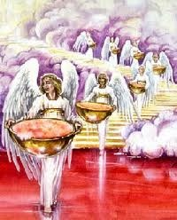
Revelation 15 & 16 The Seven Bowls
15:1 Seven angels with seven bowls.
15:2 The sea is still there, but it is red and the elders are ON the sea.
Our suffering for Christ brings us closer to the throne. Coll 1:24 Phil 2:10
The sea = the laver (the bronze sea)
The sea = the Red Sea (1 Cor 10:1)
15:2-4 Worship breaks out again!
15:5-8 The Temple

Slide 127
Revelation 16 The Seven Bowls It is Done!
The six seals and the six trumpets were partial judgment, with the intention of bringing about repentance
The seven bowls are complete judgment and are intended as retribution, not as discipline.
Revelation 16:1 God says go!

Slide 128
The Seven Bowls
First four bowls: Land, sea, fresh water, heavens.
First bowl 16:1-2 “On the land” painful sores (plague #6)
Second bowl 16:3 On sea. Dead man’s blood. (plague #1)
Third bowl 16:4-7 On fresh water v. 6 Justice.
Fourth bowl 16:8-9 On the heavenly objects. Rather than repent, they cursed God.
Fifth bowl 16:10-11 On the beast (Rome). Darkness (plague #9)
Sixth bowl 16:12 dries up the Euphrates—opening the way for military conquest. “Kings from the East”

Slide 129
Rev 16:13-15 The Seven Bowls (cont.)
Rev 16:13. Three “evil spirits that looked like frogs”
They come from the Serpent (Satan), the Beast (civic Rome) and the False Prophet (religious Rome)
These are lying spirits—demons 2 Thess 2:9-12
1 Kings 22:19-23
Rev 16:15 I come like a thief. Be prepared with your spiritual clothes. (Matthew 22:11-13, Gal 3:25-26)

Slide 130
Rev 16:16-23 The Final Bowl
v. 17 It is done. This brings the judgment on Rome to completion.
Bowl #7 On the air (ie on Satan Ephesians 2:2)
v. 16 A war at Har Megiddo.
1. Israel defeated Jabin Judges 4,5
2. Gideon defeated the Midianites. Judges 7,8
3. Saul defeated by the Philistines.
4. Ahaziah defeated by Hazael and killed by Jehu.
5. Necho slew Josiah (2 Chron 35:20-25)

Slide 131
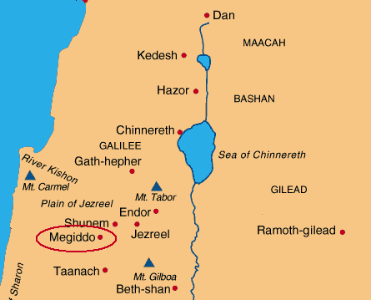
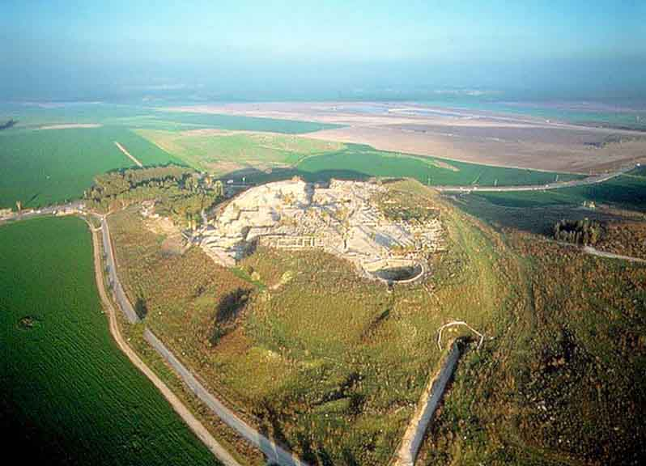
Megiddo

Slide 132
Armageddon
A literal battle?
300 million + soldiers
Between Parthia and Rome?
Rev 16:19 An Earthquake. Rome is divided and destroyed.

Slide 133
Revelation 17 The Woman and the Beast
Revelation Ch 17-19 The victory of the Lion/Lamb
Rev 17:1 The Great Prostitute = Rome Dan 11:36-39
Rev 17:3 A woman (the city of Rome) on a beast (the Roman Empire, including its client kings)
Purple = corrupt political power
Scarlet = blood
17:6 Who is the woman? The one who is “drunk with the blood of the saints.” Rome/Nero/Domitian/Galerian/Decius/Diocletian

Slide 134
Who Are the Woman and the Beast? (in case there is any doubt)
v. 8,10 The beast who was (Nero), now is not (Vespasian), and yet will come (Domitian)
v. 8 He comes from the Abyss
v. 9 Seven hills. (the Palatine, Aventine, Capitoline,
Caelian, Esquiline, Quirinal, Viminal)
v. 10 Seven kings.
Five have fallen (Augustus, Tiberius, Caligula, Claudius, Nero)
One is (Vespasian)
One has not yet come, but will remain for a little while (Titus, who ruled for less than two years).
v. 11 The eighth king, the one who will yet come. Domitian!

Slide 135
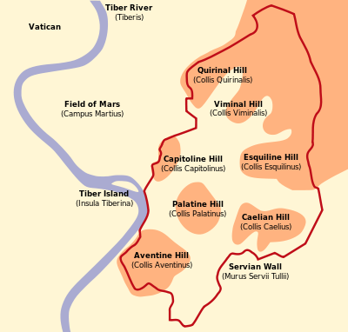

Slide 136
Domitian: Nero Redivivus
Jesus is the resurrected one. His is the eighth day.
Sibylene Oracles: Jesus is 888—the resurrected one.
The eighth king is a resurrection of the head who was dead.
Tertullian: Domitian was “a limb of the bloody Nero”
v. 11 But do not fear! Domitian is “going to his destruction.”

Slide 137
Rev 17:12-14 The Ten Horns
Rev 17:12 The ten horns are ten kings-without-a-kingdom.
They take their authority from the Beast (Rome)
They will make war against the Lamb (and his saints)
But do not fear “the Lamb will overcome them because he is Lord of lords and King of kings”
v. 16 The Beast and the ten horns who will destroy the woman—the great city—Rome.
This is exactly what happened! God rules the nations! Do not fear!

Slide 138
Revelation 18-20:10 The Enemies of God and of the Church Are Destroyed
Revelation 18 The Great Prostitute is judged and destroyed.
Revelation 19 The Beast and the False Prophet are judged and destroyed.
Revelation 20:1-10 The Serpent/Satan is judged and destroyed.

Slide 139
Rev 18:1-8 Fallen is Babylon the Great
Babylon/The Great Prostitute is Rome in its materialistic aspect. It is “the world” of 1 John 2:15-17 and James 4:4 as personified in Rome.
Rev 18:4 God’s advice about the world: Come out of her!
Q: Why is “the world” so enticing? Rev 18:3 she made them rich. 1 Jn 2:15-17
18:6-8 The fate of the world. Advice: Make sure this does not apply to you! 1 Cor 11:32.

Slide 140
Revelation 18:9-24 The World is Weeping
Rev 18:9 Crying over the destruction of Babylon/Rome. Why? v. 11-13 Greed! This is worldly grief.
Rev 18:15-16 Sad because they lost $$$
Rev 18:17-24 This is literally what happened to both the city of Rome and its empire.
The population dropped from 1.5 million (AD 120) to about 15 thousand (AD 800)

Slide 141
Revelation 19 The Fall of the Beast and the False Prophet
Rev 19:1-5 What are they cheering about?
Justice and vindication.
Q: How many times does Hallelujia appear in the Bible?
Rev 19:6-9 Now, what are they cheering about? We are getting married to Christ!
2 Cor 11:2 Now we are engaged to Christ.
19:7 Our fine linen is righteous deeds.
Wearing the right clothes for the banquet: Matthew 22:14 Galatians 3:25-26.
19:9 Right now, we have only been invited. The marriage has not yet been consummated.

Slide 142
Revelation 19 (cont)
Rev 19:10 An angel refuses worship Jesus does not refuse worship! Rev 5:9-14, Heb 1:6, John 20:28
Rev 19:11-16 Jesus a warrior on a white horse.

Slide 143
Revelation19 (cont)
Rev 19:14 Who are these soldiers on white horses?
They are us! We are the triumphant army.
Two banquets:
Rev 19:6-9 The banquet of the lamb
Rev 19:17-21 The banquet of vultures.
The Beast and the False Prophet are judged!
This happened when Rome was judged. The Serpent’s judgment will come much later.
Rev 19:21 The rest of them…. Those who allied themselves with Rome.

Slide 144
Revelation 20:1-10 The Dragon/Satan is Judged
What is the 1000 year reign/binding of Satan?
What it is not:
1. No mention of the second coming of Christ.
2. No mention of Jesus being on the earth.
3. No mention of a bodily resurrection.
4. No mention of a rapture.
5. No mention of people living in modern times
What it is:
A time of partial binding of Satan’s power on earth of unknown but significant length of time which began at a time near to when John wrote Revelation.

Slide 145
Revelation 20:1-3
v. 2 Satan “chained.” for 1000 years.
1000 represents a complete and long time, but the actual duration is unknown.
In what sense was/is Satan bound?
He certainly was not completely bound!
A possible explanation: He no longer has the Beast, the False Prophet and the Great Prostitute to use to attack the saints. (which actually happened after AD 325)

Slide 146
Satan Bound
Rev 20:3 After the 1000 years of binding, Satan will be “set free” of the chain “for a short time.”
Rev. 20 implies this “short time” will end with the second coming of Jesus.
Likely interpretation: Satan is still “bound.” An outburst of state-based persecution of fairly short duration may break out at the end of time.

Slide 147
Revelation 20:4-7 The First Resurrection
20:4 Martyrs killed by Domitian or other Roman persecuting emperors.
They are given power to judge. Who will they judge? Their former persecutors?
This “first” (v.5) resurrection is of only the righteous.
Is it a literal resurrection, or is it a symbolic resurrection of the saints in triumph over the Roman power and the Beast?
Was the resurrection in Rev 11:11 a literal resurrection? Probably not.
Historically, the non-literal interpretation works

Slide 148
The First Resurrection (cont.)
A symbolic resurrection: Ezek 37:1-13 (esp. v. 12)
Rev 20:5 In any case, the vast majority of the righteous and all the unrighteous will be resurrected after the 1000 years. Daniel 12:2
Don’t miss the main point. Satan is bound and the martyrs are free!
Revelation 20:7 A Fast-Forward Similar to Daniel 12:1
End Times Have Arrived.

Slide 149
Why 20:7- Why 22 Jaman Akhir
Why 20:7 Setan dilepaskan dan pergi untuk memperdaya bangsa-bangsa.
Gog (orang yang tidak tajut Tuhan) and Magog (bangsa-bangsa yang tidak takut Tuhan akan dikuasai oleh orang-orang yang tidak bertuhan) menyerang jemaat.
Tetapi ini hanya berlangsung sebentar
20:10 Si Iblis Si Ular akan dihancurkan!!! Game over.

Slide 150
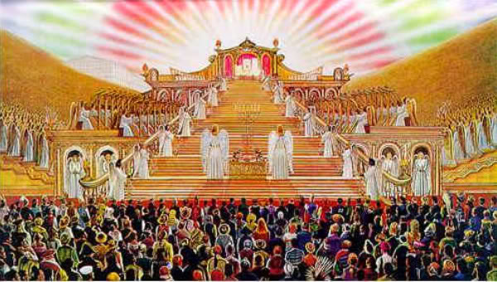
Wahyu 20:11-15 Hari Penghakiman Tahta PutihYang Agung

Slide 151
Wahyu 20:11-15 Hari Penghakiman dan Kematian Kedua
Ayat Paralel: Daniel 12:1-4
ayat 12 … yang mati, besar atau kecil Tidak ada perbedaan dalam penghakiman terakhir. 1 Pet 1:17
2 buku:
A book of works
The Lamb’s book of life
ayat 14 Maut dan Keajaan Maut dihancurkan. Kabar baik bagi surga. Kabar buruk bagi siapapun yang di neraka.
Siapa yang akan mengalami kematian kedua? Why 21:8, 21:27 22:15

Slide 152
Wahyu 21-22 Yerusalem Baru
Why 21:1-8 Fellowship yang Tuhan
Why 21:9-26 Perlindungan yang sempurna dai Tuhan
Why 22:1-5 Perlengkapan yang sempurna bersama Tuhan
Why 22:6-21 Epilog (Kesimpulan)

Slide 153
Why 21:1-8 Fellowship Yang Sempurna Bersama Tuhan
Why 21:1 Tidak ada lagi lautan. Tidak ada lagi perpisahan. Akses penuh dan kebebasan menuju tahta Allah.
Terutama bagi Yohanes, kepedihan baginya dipisahkan oleh lautan dengan orang-orang yang disayanginya.
Why 21:3 Tempat berdiam (tabernakel) Allah bersama umatnya. Bukankah itu luar biasa?
Why 21:4 tidak ada lagi air mata, tidak ada lagi kematian atau rasa sakit.
Q: Bagaimana ini bisa terjadi? Mngkinkah ada sukacita tanpa penderitaan?
21:6 Anda dapat mengandalkannya!
21:7 Bagi siapa yang menang—bagi siapa yang tidak menyembah setan akan menerimanya!

Slide 154
Wahyu 21:9-26 Perlindungan Yang Sempurna
ayat. 12 …terdapat sebuah tembok yang sangat besar dan tinggi. Terlindung dengan baik.
Dengan 12 pintu gerbang. Banyak akses.
ayat 15 sebuah balok ukuran. Perlindungan
ayat 17 sebuah tembok setebal 200 kaki (kira-kira 60,96m)
ayat 21 pintu gerbang terbuat dari mutiara. Satu-satunya permata yang terbentuk dari rasa sakit.
ayat 22 tidak ada bait suci didalamnya. Tuhan adalah bait suci.
Tidak butuh matahari
Pintu gerbang tidak pernah ditutup. Keamanan.

Slide 155
Wahyu 22:1-6 Perlengkapan Yang Sempurna
Metafora Taman.
Alkitab dimulai dan diakhiri dengan sebuah taman—dengan fellowship yang sempurna antara manusia dan penciptanya, dan semua kebutuhan disediakan oleh Tuhan.
Kita butuh air kehidupan(air sejernih kristal ayat 1), makanan (pohon yang berbuah 12x ayat 2) dan kesehatan (Daun yang bisa menyembuhkan).
ayat 3 Apa yang akan kita “lakukan” di surga? “pelayanNya akan melayani kita” Kita akan melayani Tuhan.
Di Yerusalem Baru kita punya fellowship, perlindungan, perlengkapan dan berkesempatan melayani Allah penguasa jagad raya.

Slide 156
Wahyu 22:7-21 Kesimpulan
Why 22:7 Aku akan segera datang (dalam penghakiman di Roma)
ayat 10 Jangan memeteraikan nubuat ini. Sebarkan buku ini kepada jemaat.
ayat 11 Suatu perjanjian ganjil. Paralel: Daniel 12:10
22:12 Aku akan segera datang. Hal-hal yang tertulis dalam kitab ini akan segera terjadi.
22:13 Anda bisa mengandalkannya!

Slide 157
Datang!
22:17 Roh dan pengantin perempuan berkata ‘marilah!’ sebuah bagian penginjilan. Siapapun yang ingin bisa datang.
22:18-19 Jangan menambah atau mengurangi perkataan ini. Ini sangat relevan dengan penulisan apokaliptik pada abad pertama.
Apa kesimpulannya? Amen! Datang Yesus Raja!
Di akhir kitab Wahyu, apa yang kita ketahui?
Datanglah, Kristus adalah panglima tertinggi tidak ada kuasa yang dapat merebut kemenangan dariNya karena itu adalah hakNya.

Slide 158
GOD ALMIGHTY REIGNS Vindicates His People Revelation 19:5-6

Slide 159
Throne
♦ 41/181 times in Revelations (23%)
♦ Greek: θρόνος – to set, judge, have authority, the bench
♦ Rev 1:4-6 - Spirits before throne
- Ruler of the kings of the earth
- Judgement. He has freed us!
- Kingdom of Priests (Ex19:3-5)

Slide 160
Throne References
Rev 3:21 To him who overcomes, will sit with me on throne
Rev 4:2 Throne in heaven
Rev 4: 5 From throne flashes of thunder and lightning
Rev 4:10 Set their crowns before throne
Rev 5:11 Millions of angels surround throne in praise
Rev 7:9-12 Multitude standing before throne
Rev 8:3 Incense, prayer of saints, on golden altar before the throne
Rev 13:2 Satan has a throne as well
Rev 16:10 Satan’s throne will be judged

Slide 161
Why Throne Significant?
Hebrews 4:14-16 Let us approach throne of
grace
Ephesians 3:12 Approach God with Freedom
and confidence
Exodus 40:20 Atonement cover over the
testimony
Hebrews 9:1-5, Heb 10:19-22

Slide 162
Ark of the Covenant

Slide 163
Ancients’ Concept of Cherubim
Powerful guardians that were part lion, eagle, bull and man.

Slide 164
Why Cherubim significant?
Ez 10:12-18
V13. Wheels? Take God everywhere to reign/judge over His creation.
1 Chronicles 28:18
Ez 10:19-21
Rev 11:15-19 Who sat between the cherubim?
Rev 14:6-7 Emperor worship versus God worship
The religious arm of Rome set up images and demanded emperor worship. The specific agency of Rome was called the Commune or Concillia. Roman citizen had to burn a pinch of incense and say “Ceasar is Lord.” (Ferguson, p.115)

Slide 165
What was inside the Ark?

Slide 166
Altar of Incense
Ex 25:20-21 God sat above throne
Lev 16:13
Heb 12:2
Luke 1:32
Acts 2:30
Rev 15:8 Why always smoke in the temple?
Hebrews 7:12-19
Heb 8:1-2

Slide 167
UNVEILING
“Therefore, brothers, since we have confidence to enter the Most Holy Place by the blood of Jesus, by a new and living way opened for us through the curtain, that is, his body …let us draw near to God with a sincere heart in full assurance of faith.” (Hebrews 10:19-22)

Slide 168
Tale of 2 Covenants
Old Covenant
New Covenant
Exodus 40:20
Exodus 25:20-21
Leviticus 21:23
Hebrews 4:16
Hebrews 9:15

Slide 169
Worship before the Throne
The Old Testament idea is therefore the reverential attitude of mind or body or both, combined with the more generic notions of religions adoration, obedience, service. (Bible Dictionary)
Worship = Serve
The enemies of God want to be served by God instead of serving God.

